Slide 1

프로젝트 Leave Out 발표 (활동적 위치기반 SNS 플랫폼)
WhoIM TEAM
허성문, 최예찬, 최수용, 김창석, 한승주

Slide 2
진행 상황
계획 단계 완료
웹 추가
구현 준비
데이터 베이스 테이블 작성
지도에 필요한 API 확인 및 방식

Slide 3




웹 설명

Slide 4
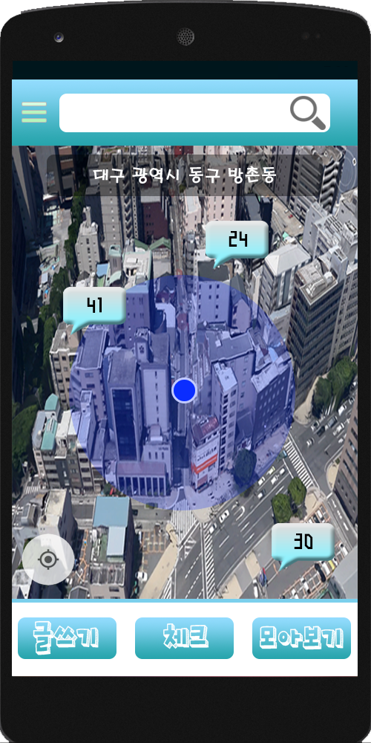
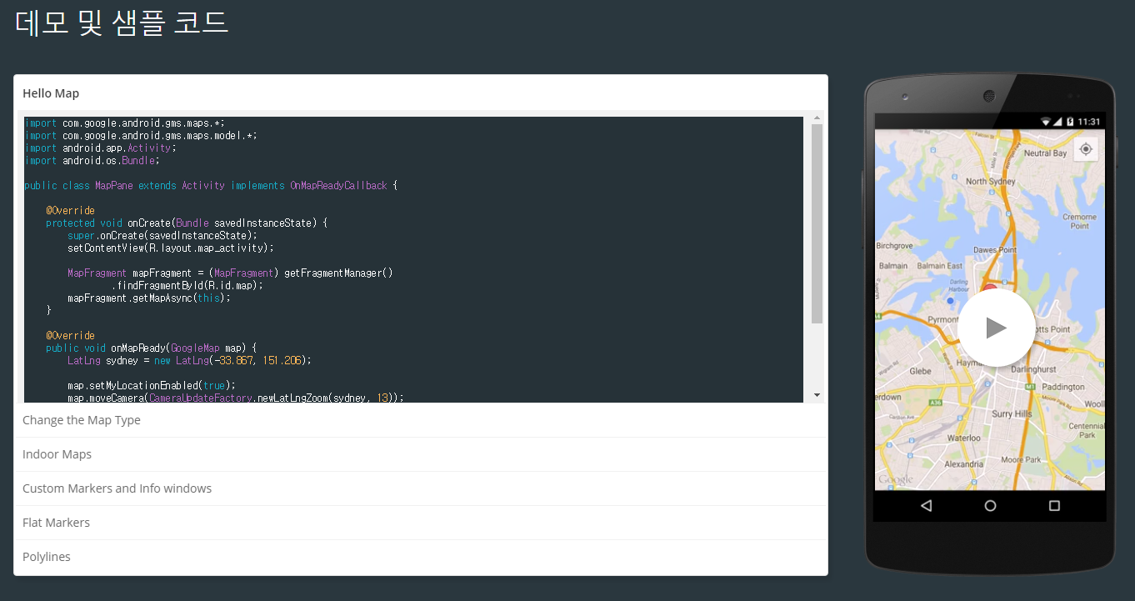
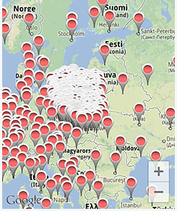


구현 준비

Slide 5
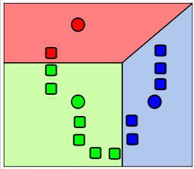
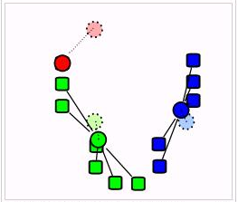
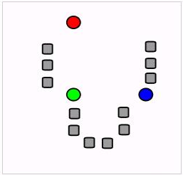
구현 준비
여러 데이터가
한 부분의그룹을 만들어
한곳으로 뭉치는 기법

Slide 6
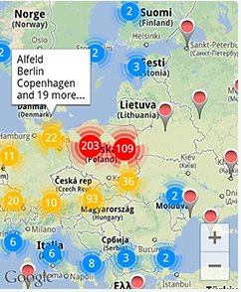
구현 준비

Slide 7
감사합니다

